Slide 1
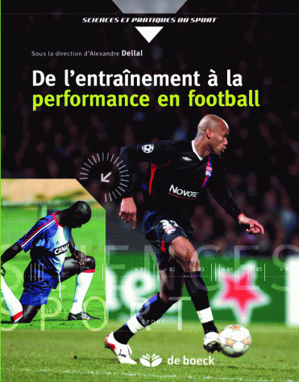
Formation de cadres

Slide 2
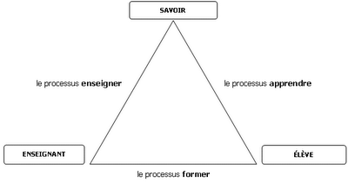
Rappel :le triangle didactique (Jean Houssaye)

Slide 3
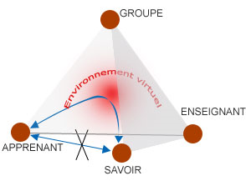
Rappel :le triangle didactique (actualisé)

Slide 4
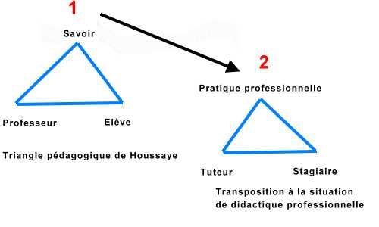
ce que peut devenir le triangle didactique en formation de cadres

Slide 5
autre forme, un peu plus complexe…
didactique
apprentissage
Animation
formé
formateur

Slide 6
Les contenus d’enseignement, d’entraînement… la didactique.

Slide 7
Les méthodes pédagogiques peuvent être comparées à l’aide de 3 critères essentiels.
Valeurs sociales de l’époque
Choix philosophique autour de la personne
Choix éthiques explicites ou implicites
Conception de l’éducation
Conception de la personne
Pôle axiologique
(les valeurs)
Utilité pratique (traduction opérationnelle)
Étayage scientifique (les appuis, les expériences)
Réponses de ces courants à un moment donné de l’histoire
Conceptions de l’enseignement qui est développée (être fort pour être utile, 80% au bac…)
Moyens concrets mise en œuvre dans les 3 volets du triangle didactique
Théories scientifiques en cours la science décrit le réel, le mesure
La science influe plus qu’elle ne prescrit
Théories de l’apprentissage
Histoire, sociologie, géopolitique, économie….

Slide 8
Le courant traditionnel
Respect du maître et du savoir
Performance analytique
Pôle axiologique
Illusion de la vitesse d’apprentissage car confusion entre apprendre et enseigner…
Théorie de l’information simplifiée SR la parole, l’écrit
Message clair, réception claire
Le savoir est détenu par quelques uns !
Utilité pratique
Étayage scientifique

Slide 9
Le courant traditionnel
vide
savoir
élève
savoir
Transmission…

Slide 10
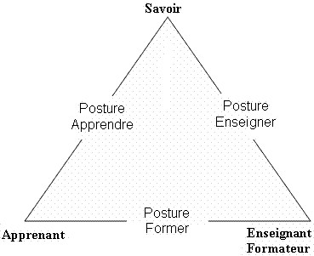
Exemples
Le conditionnement Pavlov le béhaviorisme, la PPO
Copier le modèle
Découper les tâches en une multitude de tache simple
Programmeur
Préparateur de programme

Slide 11
Triangle didactique pour le courant traditionnel
Objectif opérationnel
Recherche d’un comportement attendu
Une boite vide
Mettre en place, découper

Slide 12
Pédagogie du modèle en formation
Encadrant
(savoir)
apprenant

Slide 13
formateur
formé

Slide 14
L’individu est passif, l’erreur est à éviter ! La méthode est très analytique
Apprendre c’est :
Copier une succession de mouvements
Remplir une boite vide
Le maître :
Explique
Démontre
Transmet
Répète
Corrige
Renforce

Slide 15
Critique
Efficace quand il n’y a pas trop de décalage entre ce que sait la personne et celui qui « transmet » !
Pour Astolfi, c’est un passage obligé de la formation des enseignants : il implique une centration sur la tâche et non plus seulement sur la transmission
Dans le domaine de la formation de cadres, c’est la possibilité de définir clairement les compétences attendues. C’est un problème dans les formations longues aux compétences multiples et plutôt cognitives.
Ce modèle facilité l’évaluation (connaissance des résultats)

Slide 16
Évolutions …
Le conditionnement opérant de Skinner box les années 50 : l’apprentissage est une modification du comportement consécutive à des renforcements positifs (encouragements, récompenses)
(remise en cause, voir Pavlov… pédagogie de la punition)
Passage de l’analytique au global, situations jouées
Prémices du faire découvrir sans faire d’erreurs toutefois.
Jean Piaget experiments
la construction du savoir est appréhendée comme une interaction du sujet et son environnement !

Slide 17
Petit rappel
But
Milieu, contexte environnement
opérations
Critères de réussite (sur le but…)

Slide 18
L’approche cognitiviste
Le statut de l’erreur : ce n’est plus seulement une déficience de l’élève
L’élève est au centre des apprentissages
Pôle axiologique
Vygotsky et la zone proximale de développement,
Shannon et la théorie de l’information de plus en plus élaborée…
Nécessité d’une enseignement à plusieurs vitesses
Massification-diversification-multiplication des publics
Utilité pratique
Étayage scientifique

Slide 19
La théorie de l'information, ou théorie mathématique de la communication

Slide 20
Triangle didactique dans l’approche cognitiviste
Savoirs construits par l’élève
Sujet traite l’information à partir des représentations qu’il construit sur le monde
Guide l’élève dans ses démarches d’apprentissage
Aide l’élève à développer ses propres stratégies et à s’auto évaluer !

Slide 21
Exemples l’auto adaptation, l’interactionnisme, le constructivisme….
Identifier la nature des représentations
Déterminer celles qui sont essentielles (à faire évaluer, construire pour un progrès
E1
E 3
E2
Le sujet fonctionne avec des représentations initiales qu’il faut détruire pour reconstruire
Générer le conflit socio-cognitif
Résolutions de problèmes
Donner un sens à l’action (Dewey…)

Slide 22
L’individu est actif, l’erreur est parfois intéressante! La méthode est dite constructiviste…
Apprendre c’est :
Faire émerger les bonnes réponses
Construire son savoir
Franchir, dépasser ses représentations qui sont autant d’obstacles
L’enseignant :
Organise (Vadepied)
Sollicite (Azemar, plaidoyer pour l’aventure motrice)
Dose les difficultés
Expérimente des solutions (Carasco)
Aménage (Famose…)
Est un médiateur
Étaye… Lié au concept de ZPD
L'approche constructiviste de l'apprentissage met l'accent sur l'activité du sujet pour appréhender les phénomènes

Slide 23
Quelques concepts pour enseigner
Les représentations : à chacun sa valeur du monde. Les représentations sont mises à mal. On les différencie d’habitudes d’actions.
Obstacles et situations problèmes : modifier les représentations…suppression de la deuxième bouée !
La métacognition : penser sa pensée, partir du fonctionnement de l’apprenant
Le transfert des apprentissages : pierre philosophale de l’enseignant

Slide 24
Critique
Remise en cause des savoirs !!!
Dans l’évaluation, centration sur la pratique et sur les compétences, ce que peut faire la personne en « situation de travail » pour le faire progresser !
Dans le domaine de la formation de cadres, cela pose des problèmes considérables : partir des représentations autour de l’activité professionnelle pour la faire évoluer
Pose le problème de l’alternance…

Slide 25
Évolutions …
Plus qu’un abandon, une évolution du modèle cognitif
Données sur l’apprentissage social, Bandura Bobo doll
Apprentissage par observation d’autrui
Vicariant (ce qui est appris en marge de ce que veut ou dit l’encadrant) ou coactif (avec le ou les autres…)
Jérôme Bruner qui part du principe que l'homme interprète le monde en termes de ressemblances et différences.
La montée en puissance de l’apprentissage par alternance
Le compagnonnage avec la crainte d’une perte supposée des savoirs experts (chez les entraîneurs)
Le Web…

Slide 26
Aujourd’hui !
Prise en compte des attentes
Engagement
Notion de projet
Pôle axiologique
L’individualisme contemporain
Théorie de l’information par le web
Le savoir est accessible !
Action située
Approche écologique
La cognition située…
Alternance, le « terrain »
Savoirs définis en terme de Compétences
Formation professionnelle
Utilité pratique
Étayage scientifique

Slide 27
La théorie de l'information, ou théorie mathématique de la communication

Slide 28
L’analyse de pratique
Savoir est ce qui fait sens pour l’apprenant
Zone potentielle de développement
Transformation des habitudes de fonctionnement
Engagement dans l’action
Transformer la relation à la situation d’enseignement
Approche compréhensive
Position d’aide (commandes…)
Contrat de confiance

Slide 29
Des choix individuels sont faits qui définissent sa propre situation…
Intervention sur le réel
La cognition située
Le réel est interprété, on ne voit pas les mêmes choses…
On agit donc dans son monde ou plutôt ce que l’on comprend de ce monde !
Action et cognition
Interprétation de la situation
Fonction sémiologique
Situation et sa transformation
Offres de signification
Dans un environnement objectif, il y a des offres de signification…

Slide 30
Quelques concepts pour enseigner
L’expérience prend le pas sur les représentations
Les représentations sont statiques, l’interprétation est dynamique, elle évolue en fonction de l’évolution de l’environnement
Dans l’action, les représentations évoluent… l’action fait agir… on passe de l’action à l’action dans une situation singulière (couplage action-situation) un peu comme dans une conversation !
Notion d’images opérationnelles, d’évolution en cours d’action.
l’apprentissage est « interprétatif »
On apprend différemment en situation de formation et situation de production : formation et droit à l’erreur ! En production moins ?

